Slide 1



Slide 2
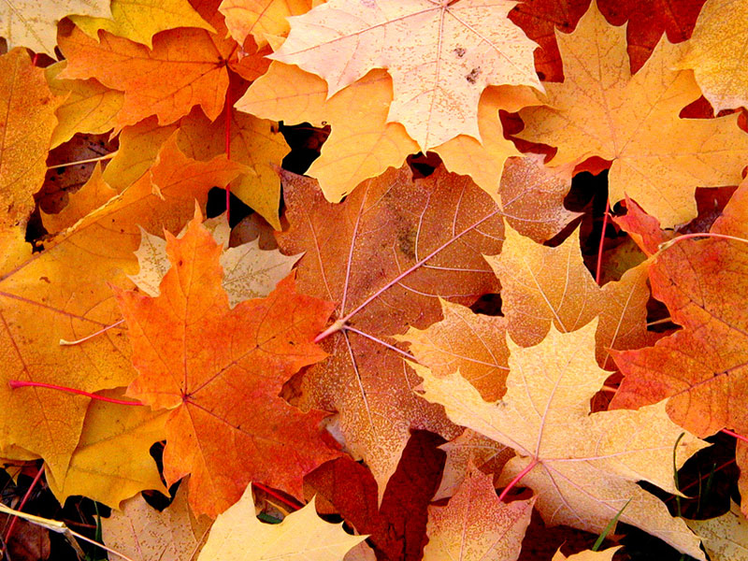



Красной цифрой не отмечен
Этот день в календаре.
И флажками не расцвечен возле дома, на дворе.
По одной простой причине
узнаём мы этот день.
По идущим в школу детям
Городов и деревень.
По весёлому волненью на лице учеников.
И особому смущенью семилетних новичков.
И пускай немало славных,
Разных дней в календаре.
Но один из самых главных
Самый первый в сентябре!

Slide 3


Slide 4

Если ты его отточишь, Нарисуешь всё, что хочешь! Солнце, море, горы, пляж… Что же это?..
к а р а н д а ш
*

Slide 5

Кулик не велик, Сотне ребят велит: То сядь да учись, То встань - разойдись.
к а р а н д а ш
з в о н о к
*

Slide 6

По черному белым Пишут то и дело. Потрут тряпицей - Чиста страница.
к а р а н д а ш
з в о н о к
д о с к а
*

Slide 7
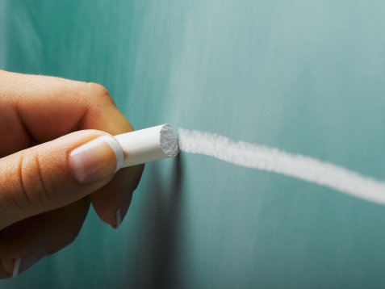
Белый камушек растаял, На доске следы оставил.
к а р а н д а ш
з в о н о к
д о с к а
м е л
*

Slide 8
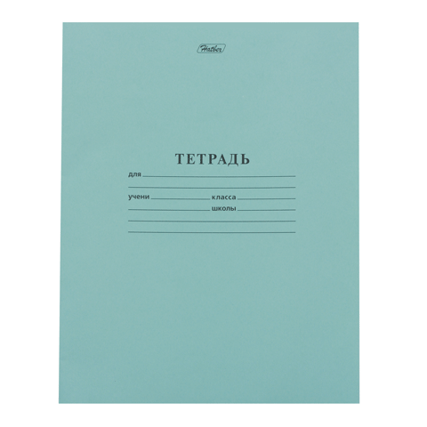
То я в клетку, То в линейку. Написать по ним Сумей-ка! Можешь и
нарисовать… Что такое я?..
к а р а н д а ш
з в о н о к
д о с к а
м е л
т е т р а д ь
*

Slide 9
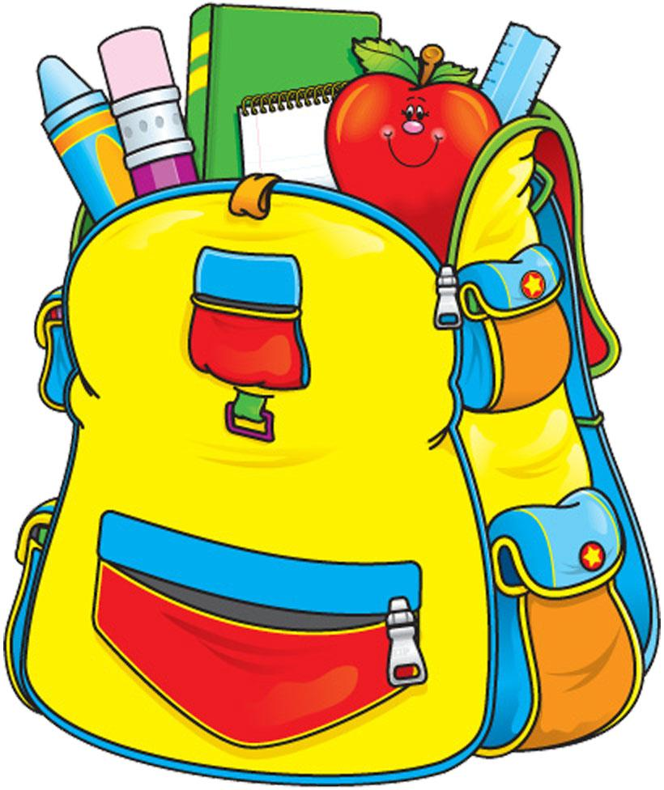
До чего же скучно, братцы, На чужой спине кататься! Дал бы кто мне пару ног, Чтобы сам я бегать мог.
к а р а н д а ш
з в о н о к
д о с к а
м е л
т е т р а д ь
р а н е ц
*

Slide 10

Свою косичку без опаски Она обмакивает в краски. Потом окрашенной косичкой В альбоме водит по страничке.
к а р а н д а ш
з в о н о к
д о с к а
м е л
т е т р а д ь
р а н е ц
к и с т о ч к а
*

Slide 11
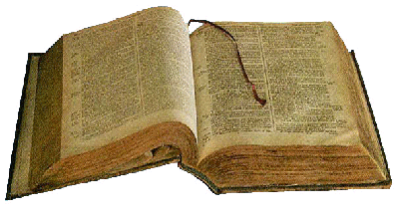
Говорит она беззвучно, но понятно и нескучно. Ты беседуй чаще с ней - станешь вчетверо умней.
к а р а н д а ш
з в о н о к
д о с к а
м е л
т е т р а д ь
р а н е ц
к и с т о ч к а
*
к н и г а

Slide 12

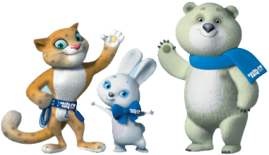

Slide 13

Математика
Письмо
Литературное чтение
Окружающий мир
Физкультура
Музыка
Рисование
Труд

Slide 14

Кто любовью согревает, Всё на свете успевает,
Даже поиграть чуток? Кто тебя всегда утешет, И умоет, и причешет, Кто заботится о вас, Hе смыкая ночью глаз?
Он всё может, всё умеет,
Всех храбрее и сильнее,
Штанга для него как вата,
Ну, конечно, это - …
МАМА
ПАПА
Дети

Slide 15
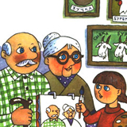
Бабушки и дедушки

Slide 16
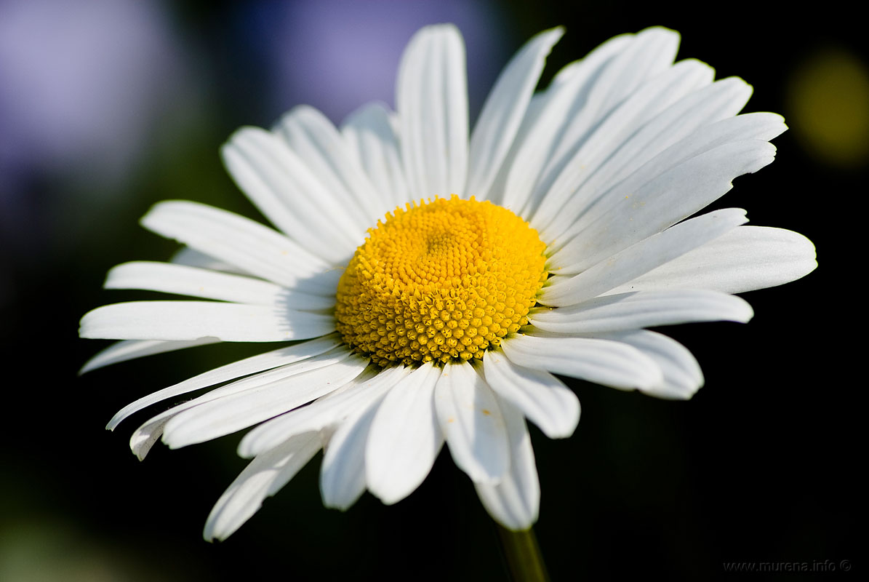

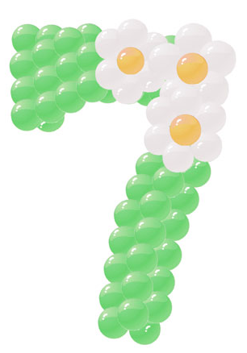
А вместе мы:
Семья

Slide 17
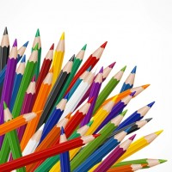
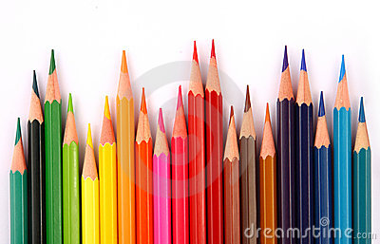
В одной коробке с карандашами родился маленький карандашик. Взрослые карандаши - мама, папа, бабушка и дедушка - были цветными. Причем у каждого из них был свой цвет. Маленький карандашик еще не имел своего цвета, ему еще предстояло стать цветным. Каждый день синяя мама учила его, как быть синим. Красный папа - как окраситься в красный цвет, потому что его выбирают чаще всего, рисуя прекрасные картины. Желтый дед спорил со всеми, говоря о важности желтого цвета, а зелёная 6абушка брала внука за руку, и на какое-то мгновение он зеленел. Так проходил день за днем, и вот...

Slide 18

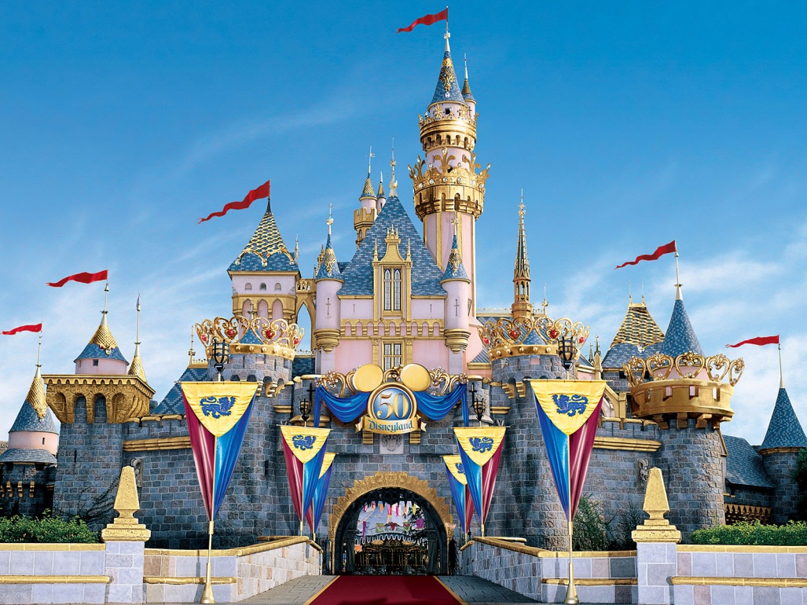
Гимназия №49
1 «в» класс
Добро пожаловать
в Страну Знаний!

